Slide 1
ÇOCUKLAR İÇİN ZAMAN YÖNETİMİ
Anne-Baba olarak Zamanı Kullanma Becerisini Nasıl Geliştirebiliriz?

Slide 2
BUGÜN NELER KONUŞACAĞIZ?
Çocuklar için zaman kavramı
Günümüzde çocukların zamanlarını etkili
kullanmalarının önüne çıkan engeller
Çocuğumuzun zaman yönetiminde anne baba
olarak sorumluluklarımız

Slide 3
Zaman kavramı gözle görünemeyen, elle tutulamayan soyut bir kavramdır.
Küçük yaştaki çocuklar soyut kavramları öğrenmekte zorlanır.
Bu yüzden okul öncesi ve ilkokul öğrencilerine zaman kavramını elle tutulur bir hale getirerek, yani somutlaştırarak anlatmak gerekir.

Slide 4
Zaman algısı da dil gibi sosyal etkileşimle geliştirilebilen bir beceri olduğu için öğrenilmesi gerekir.
Çocuğun erken yaşlardan itibaren zaman kavramına ilişkin uyaranlar alması, onun zaman kavramını anlamaya başlaması için önemlidir.

Slide 5
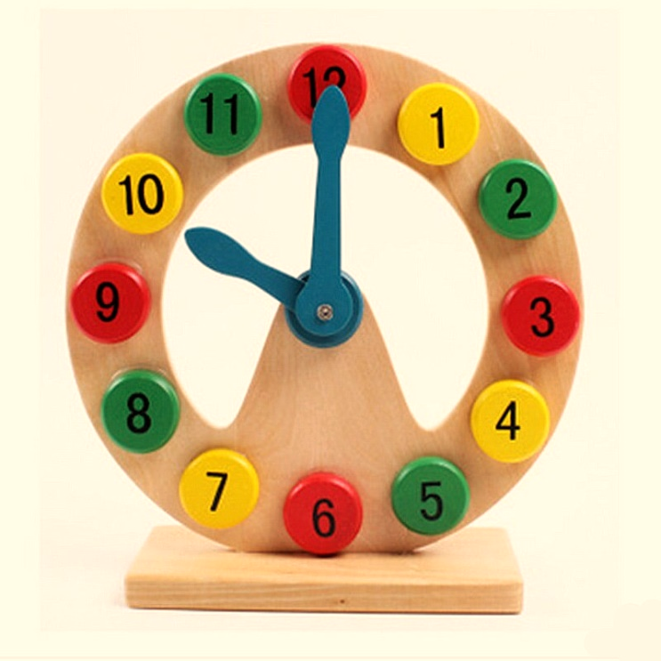
Örneğin,
Bir dakika sonra seninle oyun oynayabilirim dediğimizde çocuğumuz bunu anlamlandıramayabilir.
Eğer saymayı biliyorsa :
İçinden 60’a kadar say, bunu yaptığında 1 Dakika dolmuş olacak ve ben yanına geleceğim diyebiliriz.
Böylece çocuğumuzun 1 Dakika kavramını anlamlandırmasına yardım etmiş oluruz.

Slide 6
Diğer yandan zaman algısı sosyal bir olgudur. Çünkü, insanlar arası ilişkileri düzenler.
Sosyal bir kurum olarak, çocukluktan başlayarak öğrenilmesi gerekmektedir.
Çocuk, zaman kurumsallaşmasına uygun bir şekilde kendini disiplin altına almayı ve kısıtlamayı öğrenmezse, toplumda bir yetişkin insan konumunu elde etmesi zor olacaktır.
Örneğin; işe hep geç kalma, arkadaş toplantılarına vaktinde katılmama gibi sosyal ilişki biçimlerinde problem yaşama ihtimali yüksek olacaktır.

Slide 7
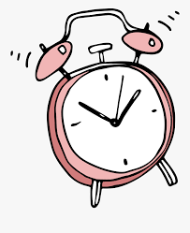
Çocukta zaman gelişiminin ilk basamağı saate ilişkin olanıdır.
Çocuk zaman kavramına ilişkin öğrenimine, onun somut temsilcisi olan saatle başlar.
2-4 yaş arası çocuklar, akşam yemeğinin ne zaman yeneceği, babanın ve annenin ne zaman eve gelecekleri, ne zaman yatılacağı gibi günlük etkinlikleri zamanla bağdaştırmaya çalışmaktadır.

Slide 8
Çocuklara saat kavramını öğretmenin en etkili yolu günlük rutinlerini saatle göstermek, yaşantısı ile ilişkilendirmesini sağlamak olacaktır.
Örneğin; Sabah 7’de uyanıyoruz, 8’de okula gidiyoruz, öğle yemeğimizi 12’de yiyoruz vb.
Saatleri tanıtma sürecinde mini bir saat müzesi kurabilir, çocuğun saatleri ayrıntılı olarak incelemesini sağlayabiliriz.

Slide 9
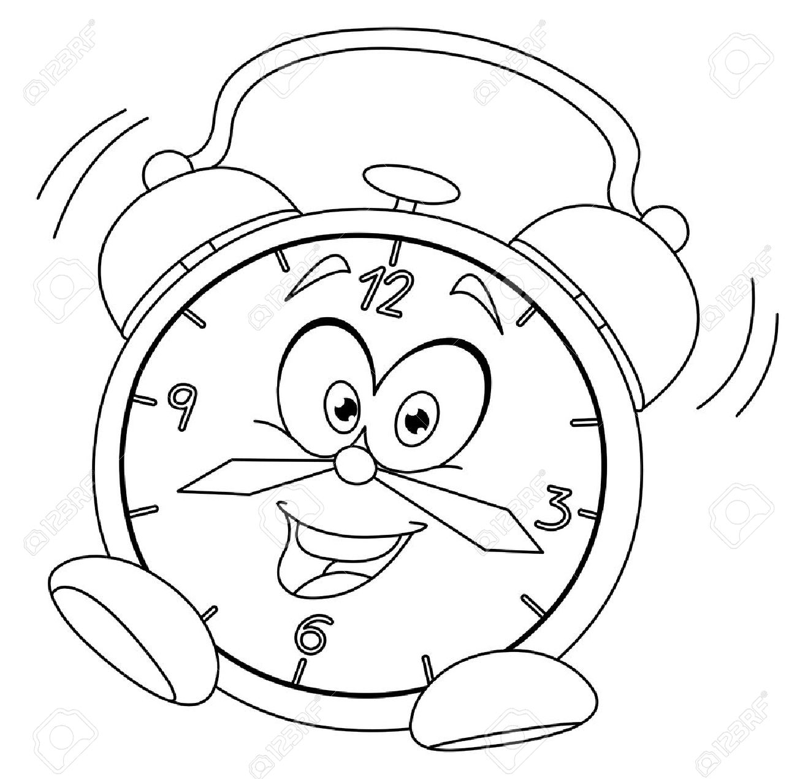
Çocuklarımızla birlikte odalarına asmaları için süslü, renkli saatler hazırlayabiliriz.
Bu sayede onlarla zaman kavramı üzerine konuşma fırsatı yaratmış oluruz.

Slide 10
Biraz sonra, az sonra gibi ifadeler kullanmak zaman kavramı oluşmasını olumsuz etkiler.
Çocuğa zaman dilimlerini anlatan ifadeler kullanmak zaman kavramının oturmasını kolaylaştırıcıdır. Örneğin; yemek 25 dakika sonra hazır olacak, 45 dakika sonra parka gideceğiz.
Anne - baba olarak çocuğunuzla zaman kavramları üzerine sıklıkla konuşmanız, çocuğunuzun zaman kavramını öğrenmesine ardından zamanını yönetebilmesine katkı sağlayacaktır.

Slide 11
Çocuğa neyi, ne zaman yapması gerektiği öğretilmelidir. Örneğin; parktan terli bir şekilde geldiğinde banyo yapma işini yemek sonrasına bırakmaması gerektiği gibi.
Çocuklar anlamlı ve uygun planlama yapamayabilirler. Yapılacakların sırasını karıştırarak, bazen farkında olmadan günü ters planlayabilirler. Bu noktada anne-babalar çocuk adına anlamlı ve uygun planlama yapmalıdır.

Slide 12
Temel rutinlerin oluşturulması ve mümkün olduğunca aksatılmaması çocuğun zaman kavramını hem öğrenmesini hem de yönetmesini sağlar.
Örneğin;
Hafta içi ve hafta sonu uyku saatlerinin düzenlenmesi
Yemek saatlerinin standart olması
İnternet oyunlarına ayrılan sürenin belirlenmesi ve mutlaka sınırlandırılması gibi
Tv izlemeye ayrılan sürenin belli olması

Slide 13
Çocuğunuza Sıklıkla Şu Cümleleri Kurmanız Zaman Kavramının Oluşmasında Etkili Olacaktır:
Dün ne yaptın?
Yarın ne giymeyi düşünüyorsun?
Bu hafta sonu pikniğe gideceğiz.
Şimdi uyuma zamanı, yatacağız ve yarın uyandığımızda cuma günü olacak.
Bu gece nisan ayı bitiyor yarın mayıs başlayacak.
Yarın seninle takvimde kasım ayına geçeceğiz.

Slide 14
Günümüzde Çocukların Zamanlarını Etkili Kullanmalarının Önündeki Engeller Nelerdir?
Erteleme Alışkanlığı
Dikkat eksikliği veya dağınıklığı
Teknolojik aletlerin kullanım süreleri
Özdisiplin eksikliği
Mükemmelliyetçilik
Aşırı güven yada güvensizlik
Hayır diyememek

Slide 15
ÇOCUKLARIMIZIN ZAMAN YÖNETİMİ BECERİSİ KAZANMALARI İÇİN ANNE-BABALARA ÖNERİLERİMİZ

Slide 16
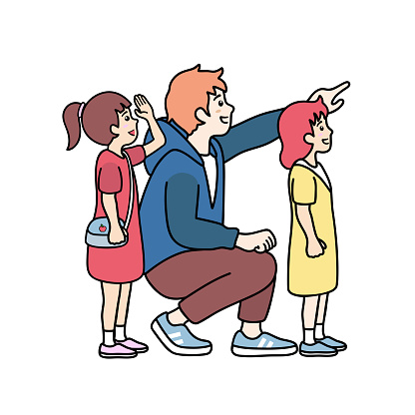
MODEL OLUN
Çocuklar, ailelerini gözlemler. Çocukların davranışlarında anne-babanın alışkanlıkları etkilidir. Örneğin; her sabah işine geç kalan bir baba, çocuğunun okula zamanında gitme alışkanlığı kazanmasına iyi bir örnek değildir.
Öncelikle siz zamanın farkında olarak, planlamalarınızı iyi yaparak çocuğunuza model olun.
Bir planlama yaparken sesli şekilde neyin ne kadar süreceğini, yaşanabilecek aksilikleri, bunların ne kadar zamana mal olabileceğini söyleyin. Böylece sizi model alsın.

Slide 17
TEKNOLOJİ KULLANIM SÜRESİNİ AYARLAYIN
Günümüzde en temel zaman tuzaklarından biri belki de birincisi teknolojik aletlerin yani tablet, telefon, bilgisayar kısacası internet kullanımının yaygınlığıdır.
İnternetin yoğun kullanımı hem fiziksel hem de ruhsal pek çok hasara yol açmaktadır.
Çocukların teknolojik alet kullanım süreleri ailelerin kontrolündedir.
Anne –babaların da internette geçirdikleri süreyi iyi planlamaları gerekir.

Slide 18
BİREYSEL FARKLILIKLARI DİKKATE ALIN
Eğer çocuğuzun dikkat süresinin kısa olduğunu düşünüyorsanız, ondan yapmasını beklediğiniz sorumlulukları küçük aşamalara bölebilirsiniz
Çocukların birbirinden farklı mizaç özellikleri vardır. Bazı çocukların dikkat süreleri akranlarına göre daha az olabilir.
Bu nedenle kısa sürede yapması gereken görevleri tamamlayabilirler.

Slide 19
SORUMLULUK ALMASINA FIRSAT VERİN
Çocuğunuzun sorumluluğunu üstlenmeyin.
Anne-baba olarak çocuklarımıza kıyamayız ve çoğu zaman onların yapması gereken işleri üstleniriz. Oysa çocuğunuzun süreç içerisinde kendi zamanını yönetebilmesi için geri planda durmanız önemlidir.
Örneğin onun yerine çantasını hazırlamak veya yatağını düzeltmek kısa vadede çözümmüş gibi görünse de uzun vadede sorumluluklarını fark etmesinin ve gerçekleştirmesinin önünde ciddi bir engel olacaktır.

Slide 20
UYKU VE BESLENME ÖNEMLİ……
Uyku ve yemek düzenini iyi oturtun.
Çocuk için en temel gıdalar uyku ve beslenmedir. Uykusunu almış ve iyi beslenmiş bir çocuk dikkatini daha yüksek tutar, sorumluluklarını daha iyi gerçekleştirir.
Ev içerisinde çocuğun uyku saatlerine özen gösterilmeli, özellikle okul çağı çocukları için ailenin sosyal hayatı planlanırken uyku faktörü göz önünde bulundurulmalıdır.

Slide 21
SÖZLERİNİZİN ARKASINDA DURUN
Ebeveyn olarak verdiğiniz sözleri muhakkak tutun.
Çocuklar kendilerine verilen sözleri kolay kolay unutmazlar. Bu nedenle zamanı geldiğinde vermiş olduğunuz sözü gerçekleştirmenizi beklerler.
Eğer siz bu konuda ihmalkar davranırsanız çocuğunuz zaman konusunda hassasiyet kazanamayacaktır.
Eğer verdiğiniz sözü çeşitli sebeplerden gerçekleştiremeyecekseniz, mutlaka çocuğunuzu önceden bilgilendirmelisiniz.

Slide 22
VERİMLİ VE ETKİLİ BOŞ ZAMAN
Çocuğunuzun boş zamanlarını anlamlı şekilde doldurmasına yardımcı olun.
Çocuğunuzun serbest zaman kavramı hakkında ne bildiğini gözlemleyin. Belki bir akşam bu konuda bir sohbet düzenleyebilirsiniz.
Yaptığı etkinlikte bu ayrımı tanımlayarak onu takdir edin.
Ne güzel çalışman bitti,şimdi eğlenme zamanı yada dinlendiğinde daha güzel uyuyorsun vb.
Siz de kendi yaşamınızın özgür zamanlarını verimli kullanarak buradaki olumlu enerjinizin aileye nasıl yansıdığını gösterin ve anlatın.

Slide 23
Örnek Serbest Zaman Etkinlikleri Şunlar Olabilir:
Yaşına uygun resim yapma, boyama faaliyetleri
Mutfakta birlikte geçirebileceğiniz ortak zamanlar
Kitap okuma
Yaşına ve gelişimine uygun kutu oyunları
Bilgisayar oyunu
Arkadaşları ile oyun saati vb.

Slide 24
HAYIR DEME BECERİSİ EDİNİN
Çocuğunuza hayır demekte zorlanmayın.
Gün içinde çocuklar çeşitli beklentilerle ailelerinin karşılarına çıkarlar.
Anne-baba olarak kendi zaman planlamanızı çocuğunuza anlatın ve uygun bir zaman olmadığını ifade edin.
Onun da gerektiğinde hayır diyebilmesini destekleyin. Zaman tuzaklarından birisi de çocuklarımızın gerektiğinde hayır diyememesidir.

Slide 25
GÜNLÜK PLANLAR
Çocuğunuza o güne dair planlarınızı anlatın.
Onun isteklerini de önceden öğrenip kendi planınız içine yedirebilirsiniz.
Örneğin,
Bugün birlikte kahvaltı yapıp parka gideceğiz.
Parkta bir saat kaldıktan sonra eve döneceğiz.
Akşam baban 6’da işten gelecek vb.
Çocuğunuzla yapacağınız etkinliği ona saat üzerinde gösterebilirsiniz.

Slide 26
ÖDÜL VE CEZA SİSTEMİ
Ödevlerini vaktinde bitiremediğinde oyun oynamak için yeterli vaktinin kalmadığını tecrübe etmesini sağlayın.
Yaşayacağı stres, bir sonraki zaman planlaması adına iyi bir tecrübede olabilir.
Çocuğunuz okul öncesi dönemde ise bir pano üzerinde, daha büyükse bir küçük defter alışkanlığı kazanarak onunda kendi önceliklerini belirlemesini, uyguladığına bir işaret koymasını destekleyin.
Bunları uygulayabilmesi için sabırlı olun. Olumluları takdir edin. Gerçekleştiremedikleri hakkında konuşun, fikrini alın.
Kendinizi ve çocuğunuzu yaptığınız işler için ödüllendirin.

Slide 27
Katılımınız için teşekkürler…

